Slide 1
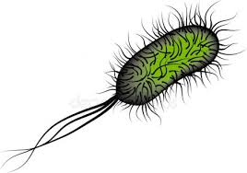
Clase N°6: PROCESO DE SALUD – ENFERMEDAD
Y EL MEDIO AMBIENTE DEL PACIENTE
ASIGNATURA: HIGIENE Y BIOSEGURAD DEL AMBIENTE
FECHA: 27 DE ABRIL, 2020. CURSO : 3° C Y D
GUÍA DE ESTUDIO N° 6 UNIDAD 1 “PROCESO DE SALUD-ENFERMEDAD Y EL MEDIO AMBIENTE DEL PACIENTE”
OBJETIVO GENERAL:
Mantener las condiciones sanitarias y de seguridad en las dependencias donde se encuentran las personas bajo su cuidado, de acuerdo a las normas sanitarias y de seguridad vigentes
OBJETIVO DE LA CLASE:
Conocer los microorganismos que provocan enfermedades tales como virus, hongos, protozoos y priones, con el fin de mantener condiciones sanitarias seguras en las personas bajo su cuidado.
Lea atentamente el PPT y realice la actividad en su cuaderno, sáquele una fotografía y la envíela al mail alexis.berrios@liceo-victorinolastarria.cl, plazo de entrega 11 de mayo a las 23.59 hrs.

Slide 2
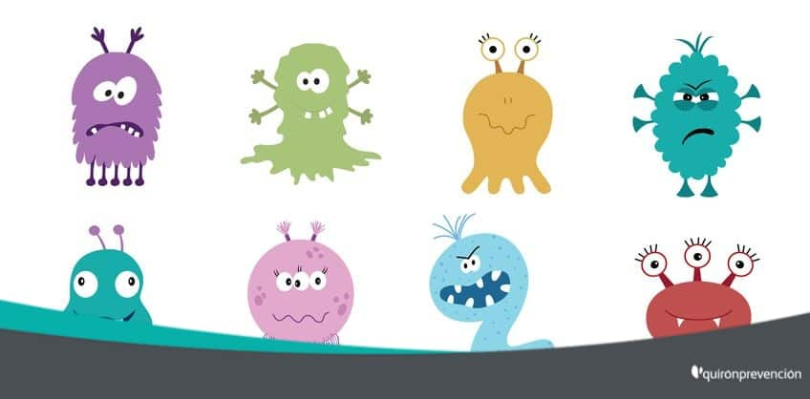
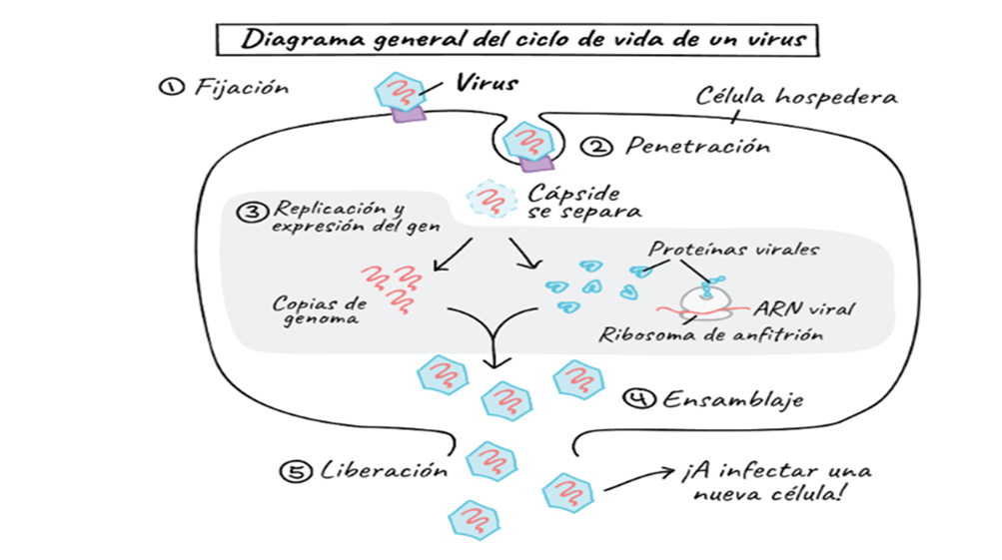
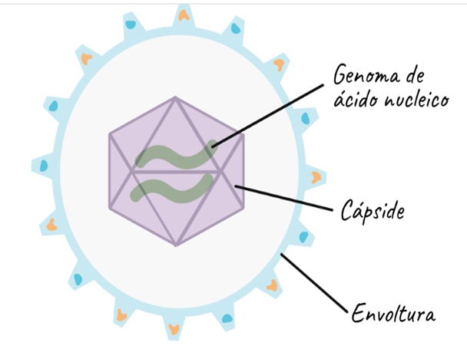
Los virus son agentes infecciosos que sólo replican en células vivas de otros organismos; por ende, son parásitos intracelulares obligatorios. Pueden infectar todas las formas de vida, incluyendo humanos, animales, plantas, bacteria.
Sus estructuras son:

Slide 3
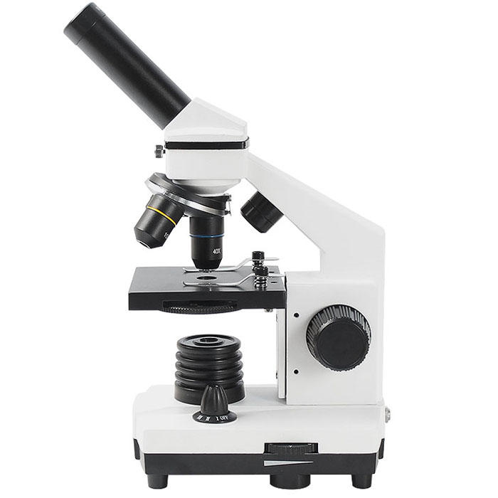
Los hongos son eucariotas con un nivel de complejidad biológica superior al de las bacterias. Portan esporas y tienen reproducción tanto sexual como asexual. Los hongos pueden ser unicelulares, o se pueden diferenciar y hacer multicelulares mediante el desarrollo de filamentos con ramificación larga. Adquieren nutrientes mediante absorción, pero carecen de la clorofila de las plantas. Las enfermedades causadas por hongos se llaman micosis. Varían mucho en sus manifestaciones, pero tienden a ser subagudas a crónicas, con características indolentes, con recaídas. La enfermedad aguda, como la producida por muchos virus y bacterias, es poco común con las infecciones micóticas
LOS HONGOS

Slide 4
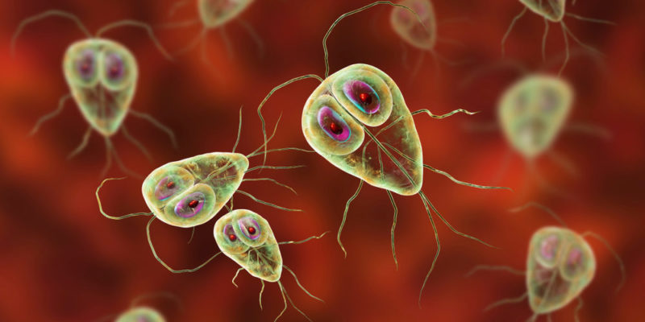
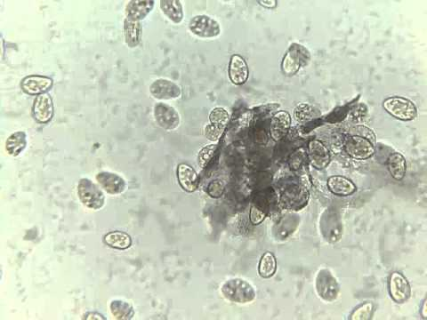
Se denomina protozoos a un conjunto de microorganismos que se hallan en ambientes húmedos o acuáticos, y que podrían considerarse como animales microscópicos.
son un grupo sumamente diverso, cuyas características fundamentales son:
Tamaños microscópicos y formas diversas
Son organismos unicelulares
Dotado de organelos y estructuras diversas
Posee movilidad propia ya que presenta flagelos.

Slide 5
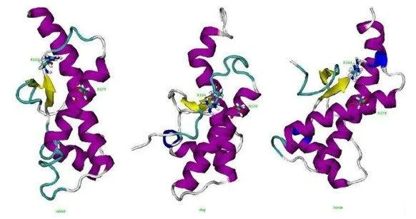
PRIONES
Los priones son partículas infecciosas cuya estructura molecular actúa sobre las proteínas de nuestro cuerpo, convirtiéndolas en nuevos priones que, a su vez, aumentan la infección. El secreto de los priones es que estas partículas son en realidad proteínas. Pero son proteínas "rotas", mal dobladas. La configuración de estas proteínas provoca cambios en sus proteínas similares, rompiéndolas a su vez

Slide 6
Registre en su cuaderno fecha, objetivo general y de la clase.
Copie contenido en su cuaderno de los hongos, protozoos y priones, y dibuje cada uno de ellos.
Nombre enfermedades infecciosas y a que sistema del cuerpo humano afectan para los siguiente M.O.
EJEMPLO:
VIRUS: CORONAVIRUS AFECTA AL SISTEMA RESPIRATORIO
Numero de enfermedades | M.O.
5 | bacterias
5 | virus
3 | hongos
1 | Protozoos
1 | priones

